Slide 1
교통수단으로 알아본 일본의 교통예절
대구대학교 일본어일어학과 장하준

Slide 2
순 서
1. 일본 JR과 지하철
2. 일본버스
3. 일본 신칸센
4. 일본 택시

Slide 3
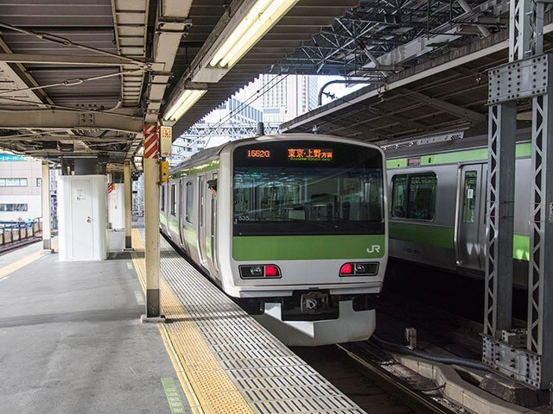
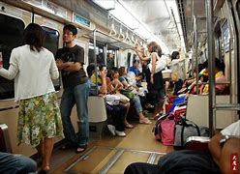
1. 일본 JR과 지하철
일본 JR과 지하철에 대해서 알아볼까요?
JR 열차 모습
JR 열차 내부 모습

Slide 4
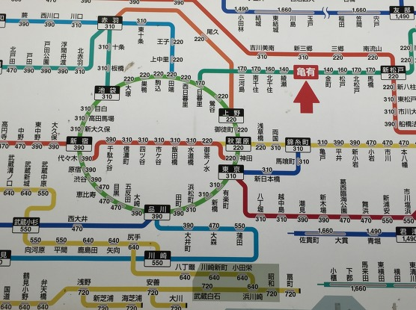
요금은 얼마일까요?

Slide 5
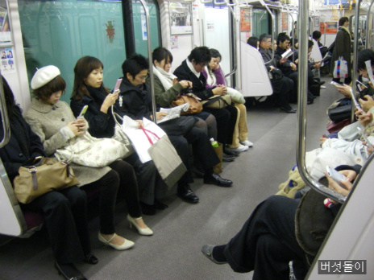
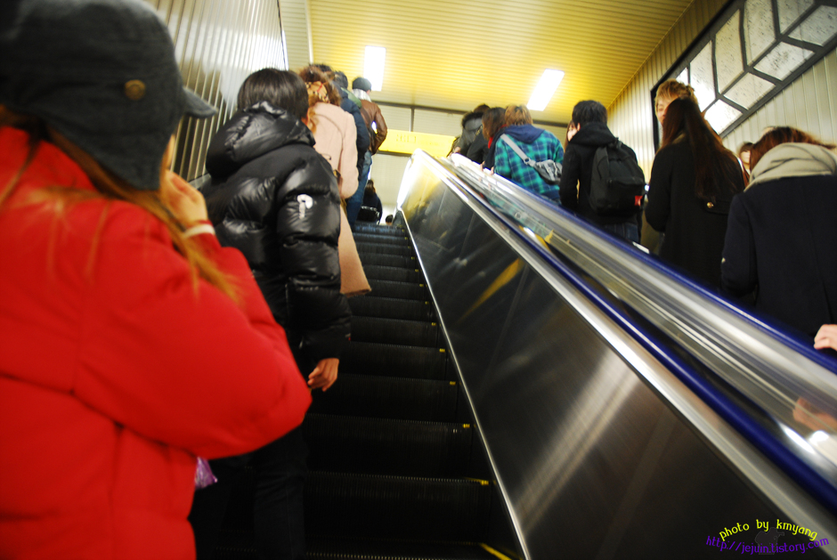
지하철을 타는 예절
신문을 읽을 때는 옆 사람에게 방해가 되지 않도록 작게 펼치고, 에스컬레이터 탈 때 오른쪽을 비워 둔다.

Slide 6
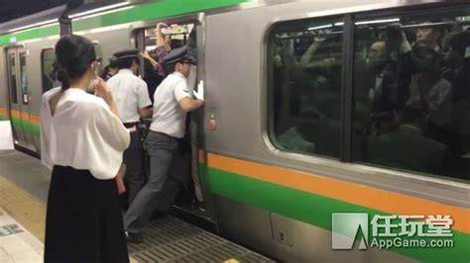
지하철 지옥철
열차 내 승객이 가득 차면 무리하게 타지 말고 다음 열차를 기다려야 한다.

Slide 7
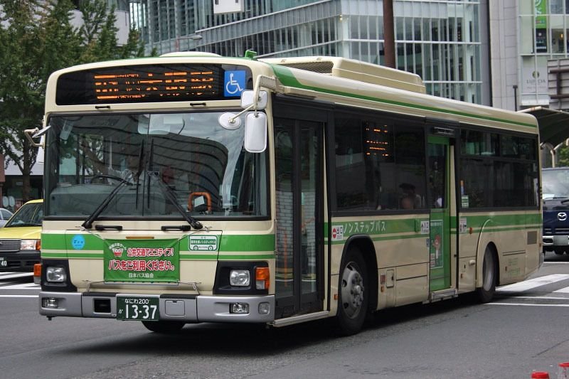
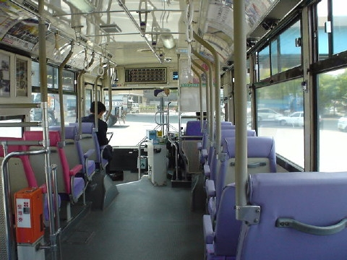
2.일본 버스
일본 버스 외부
일본 버스 내부

Slide 8
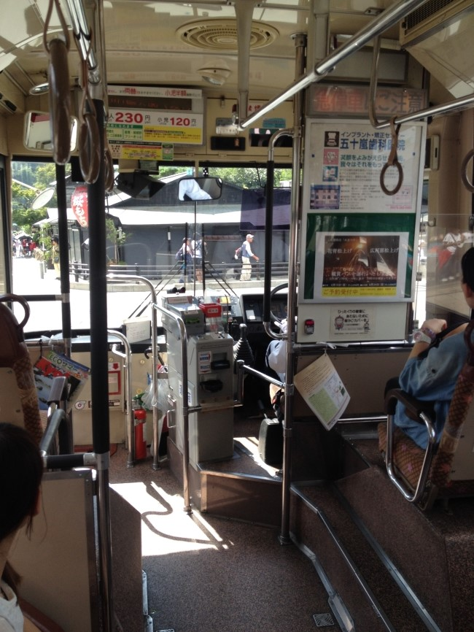
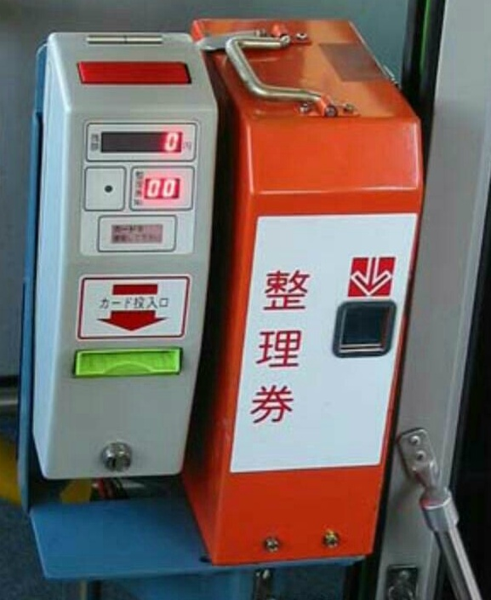
일본 버스 요금
일반 요금과 구간 요금이 있다.

Slide 9
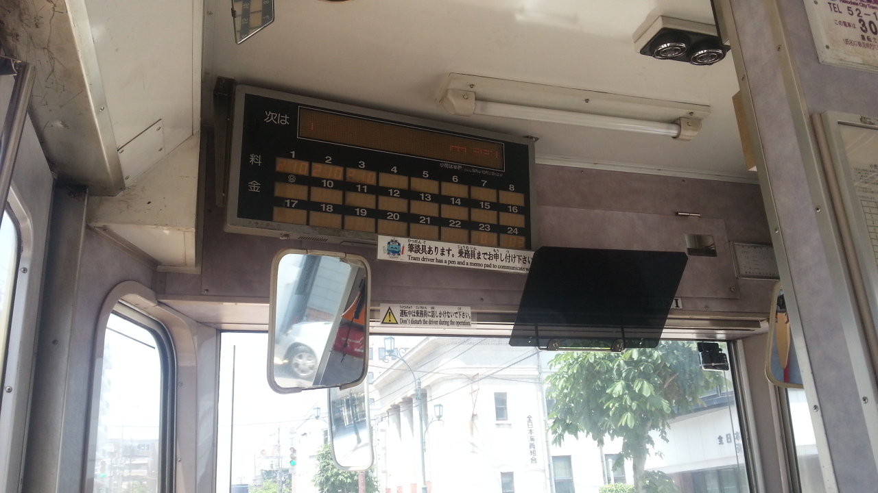
일본 버스 구간 요금
승차 시 번호표 뽑는 것부터 시작되며 요금은 전광판에 나온 만큼 내면 된다.

Slide 10
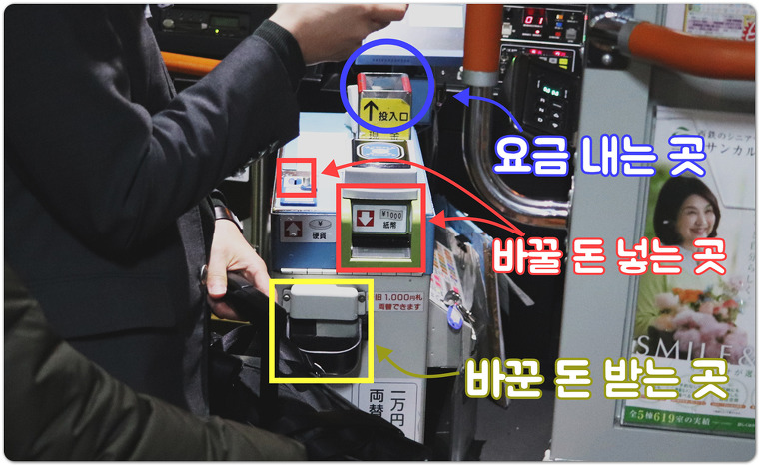
요금 낼 때 주의할 점
요금을 맞게 내지 않으면 돌려 받을 수 없으니 주의 해야한다.

Slide 11
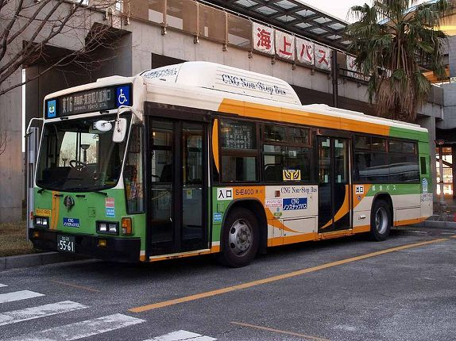
버스 예절
우리나라처럼 앞으로 타서 뒤로 내리는 것과,
뒤로 타서 앞으로 내리는 버스가 있으니 주의!

Slide 12
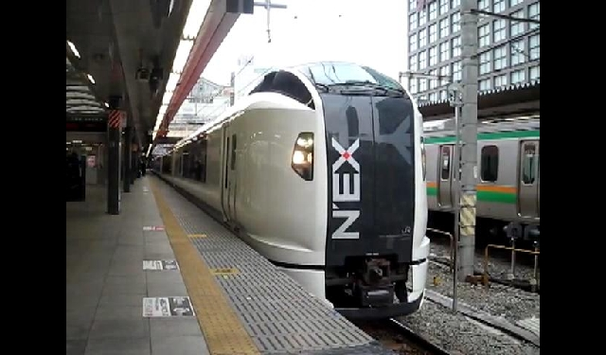
3.일본 신칸센
1964년 10월 1일 도카이도 신칸센이 최초로 개업
법적으로 일반 철도와는 다른 취급을 받아 “신칸센특례법”을 따른다.

Slide 13

신칸센 요금
일본 나리타 익스프레스 기준으로 나리타공항역~도쿄역까지

Slide 14
신칸센 개통후 어떻게 변했을까?
*신칸센 개통에 따라 국내여객수송량이 늘어났다
*역 내 상업시설이 증가했다.
*지역 간의 이동시간이 단축되었다.

Slide 15
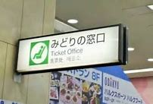
예절과 주의할 점
예절: 우리나라와 다르게 좌측통행하니 방향에 주의!
주의할 점: 신칸센이나 JR는 노선과 열차가 많기 때문에 혼동에 주의!

Slide 16
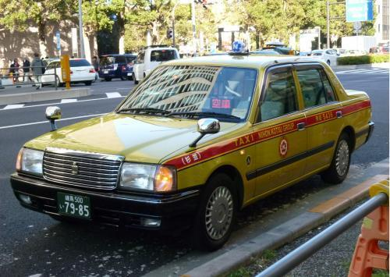
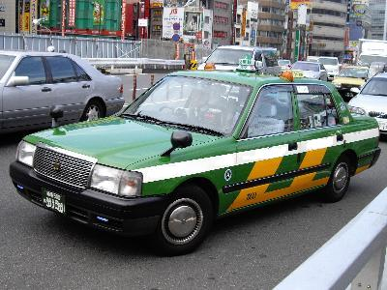
4. 일본택시
일본 택시에는 소형과 중형 택시가 있다.

Slide 17
택시 요금
지역과 차량 크기에 따라 다르다.
소형 기준
도쿄: 기본 요금 410엔/구간별 237m마다 +80엔
오사카: 기본 요금 660엔/구간별 300m마다 +80엔
후쿠오카: 기본 요금 550엔/구간별 205m마다 +50엔

Slide 18
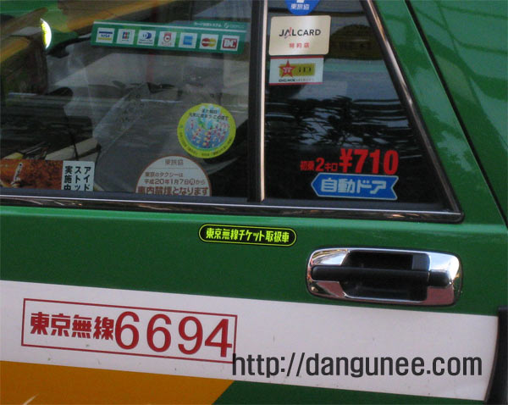
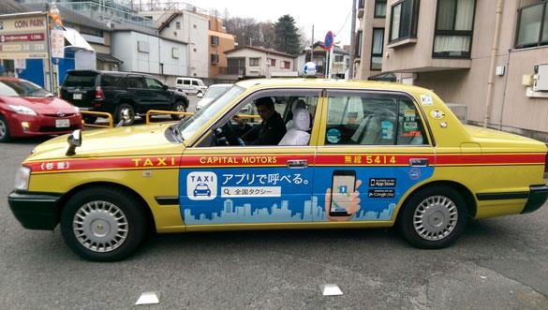
택시 차량 종류
중형과 소형 택시의 요금이 40~50엔 차이가 있다.
중형
소형

Slide 19
주의할 점
택시 기본 요금이 매우 비싸니 급하거나 가까운 곳에 갈 때 이용을 한다.
늦은 밤 택시를 타면 요금이 20%추가로 할증요금이 붙는다.
같은 지역이라도 차량 종류에 따라 기본요금과 추가요금 기준이 다르다.

Slide 20
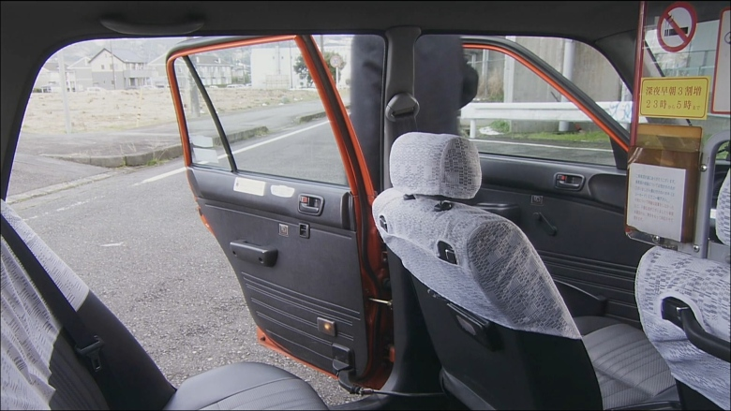
택시 예절
택시의 뒷문은 자동으로 열리고 닫힌다. 직접 여닫을 필요가 없다.
좌측 통행 하므로 방향에 주의!

